Slide 1

bestbmstu
Команда №34 Задача № 9 | «Главное архивное управление» | ЛЦТ

Slide 2
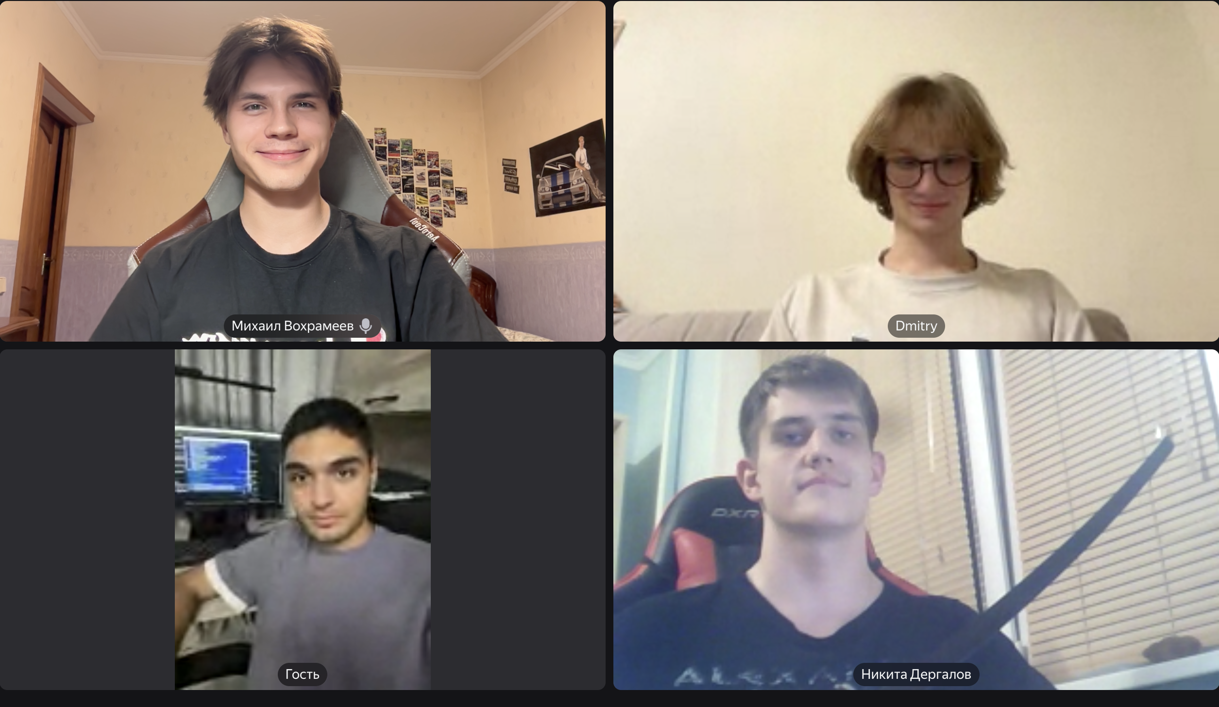
Команда | bestbmstu
О команде
Город: Москва
Количество человек: 4
Капитан команды: Дергалов Никита
Наименование задачи:
Archive Vision: веб-сервис для автоматического извлечения и индексирования информации из архивных рукописных документов с поддержкой дореволюционной орфографии
Как вы планируете дальше использовать или развивать ваше решение:
Описание решения:
Улучшение качества модели за счет увеличения обучающей выборки и применения методов аугментации данных (StackMix, Blot Augmentations). Среднесрочная перспектива: разработка RAG-системы для семантического поиска по распознанным документам с использованием векторных баз данных. Долгосрочное видение: создание платформы для коллаборации исследователей с возможностью краудсорсинговой верификации и создания единого цифрового архива исторических документов России.
Разработан end-to-end ML-пайплайн на базе Transformer-архитектуры TrOCR с трехэтапной обработкой: предварительная обработка изображений (CLAHE, фильтры резкости), автоматическая сегментация на текстовые строки методом горизонтальной проекции, распознавание текста с помощью fine-tuned модели для кириллицы. Веб-интерфейс Streamlit обеспечивает batch-обработку, редактирование результатов и экспорт в форматы JSON/CSV/TXT.

Slide 3

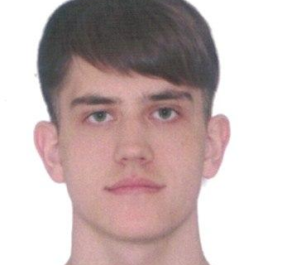
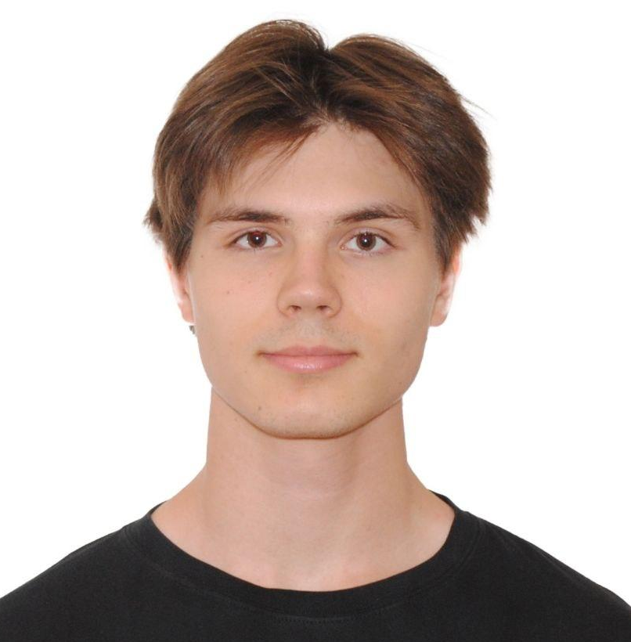

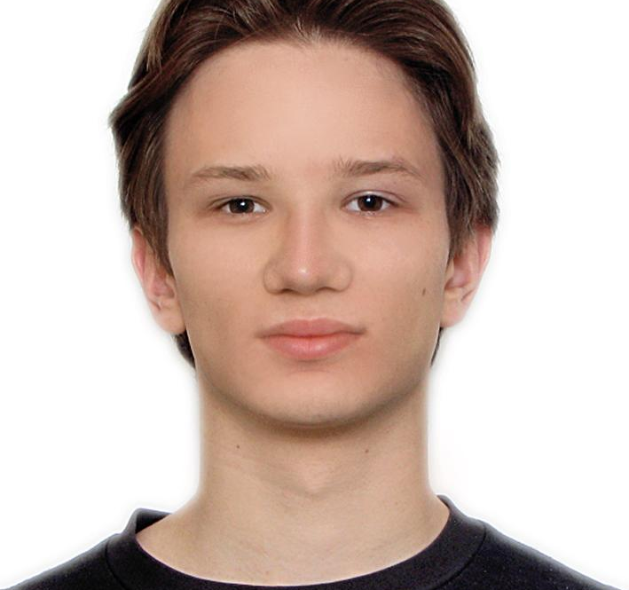
Команда | bestbmstu
Дергалов Никита
Вохрамеев Михаил
Каракешишян Дмитрий
Романов Дмитрий
Backend Developer
@alnevski
89153982731
Data Scientist
@aft3rlyfe
89292000591
Frontend
Developer
@YanKadi2345
89299927472
Data Scientist
@ddmtrx
89252048839

Slide 4
Команда | bestbmstu
Краткая история команды:
Почему вы выбрали именно эту задачу из предложенных на хакатоне?
За три года обучения в МГТУ им. Баумана мы глубоко погрузились в машинное обучение, регулярно участвуем в соревнованиях по ML и тестируем передовые SOTA-подходы в реальных проектах.
Задача цифровизации архивов идеально совпала с нашей специализацией в области Computer Vision. Проблема распознавания рукописных документов актуальна для культурного наследия России и требует применения современных методов deep learning. Один из участников команды имеет опыт разработки RAG-систем, что открывает перспективы создания интеллектуального поиска по архивным коллекциям.
С какими основными сложностями или вызовами
вы столкнулись и как их преодолели?
Главный сложность – валидная адаптация предобученных моделей к специфике дореволюционных текстов с устаревшей орфографией. Мы потратили значительное время на fine-tuning TrOCR модели и реализацию pipeline предобработки изображений. Благодаря модульной архитектуре удалось быстро итерироваться и интегрировать backend с frontend без технических конфликтов.

Slide 5
Актуальность решения | bestbmstu
В России хранятся миллионы рукописных архивных документов XVIII-XX веков, которые требуют цифровизации для обеспечения долгосрочного сохранения и доступа исследователей. К 2030 году, согласно Стратегии цифровой трансформации (распоряжение правительства № 637-р от 16.03.2024), все государственные документы должны храниться в электронном виде с централизованным хранением для 100% органов власти.
Техническая сложность задачи
Распознавание дореволюционных рукописных текстов остается нерешенной проблемой из-за устаревших букв (ять, і, ѳ), индивидуальных особенностей почерка и низкого качества сканов. Существующие коммерческие OCR-системы не справляются с кириллическими рукописями, что оставляет архивные коллекции недоступными для полнотекстового поиска.
Преимущества нашего решения
Специализация на кириллице: использование модели TrOCR `kazars24/trocr-base-handwritten-ru`, обученной специально на дореволюционной орфографии, обеспечивает высокую точность распознавания исторических документов.
Полный цикл обработки: автоматическая сегментация разворотов и строк с помощью методов компьютерного зрения (CLAHE, Sauvola, горизонтальная проекция) устраняет необходимость ручной разметки.

Slide 6
Архитектура | bestbmstu

Slide 7
Backend (FastAPI) | bestbmstu
RESTful API на FastAPI с эндпоинтами для загрузки файлов (`/files/upload`), запуска транскрипции (`/files/{id}/transcribe`), редактирования результатов (`/transcripts/{id}/edit`) и получения истории обработки (`/files/all`). Backend интегрирован с PostgreSQL через SQLAlchemy для хранения метаданных файлов и транскрипций в таблицах `files` и `file_transcripts`. Реализована модульная архитектура с разделением логики на `main.py`, `database.py`, `ocr.py` и `utils.py` для упрощения поддержки и масштабирования

Slide 8
Frontend (Streamlit) | bestbmstu
Интерактивный веб-интерфейс на Streamlit с возможностью batch-загрузки изображений и PDF-файлов, отображением прогресса обработки в реальном времени через progress bar и отслеживанием статистики сессии. После распознавания пользователь может редактировать текст прямо в интерфейсе и экспортировать результаты в форматы TXT, JSON и CSV одним кликом. Реализована интеграция с FastAPI backend через HTTP-запросы с использованием библиотеки `requests` и обработкой ошибок

Slide 9
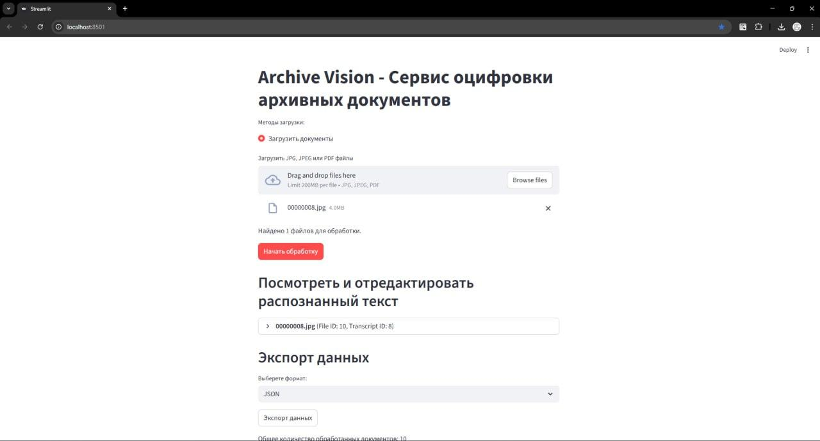
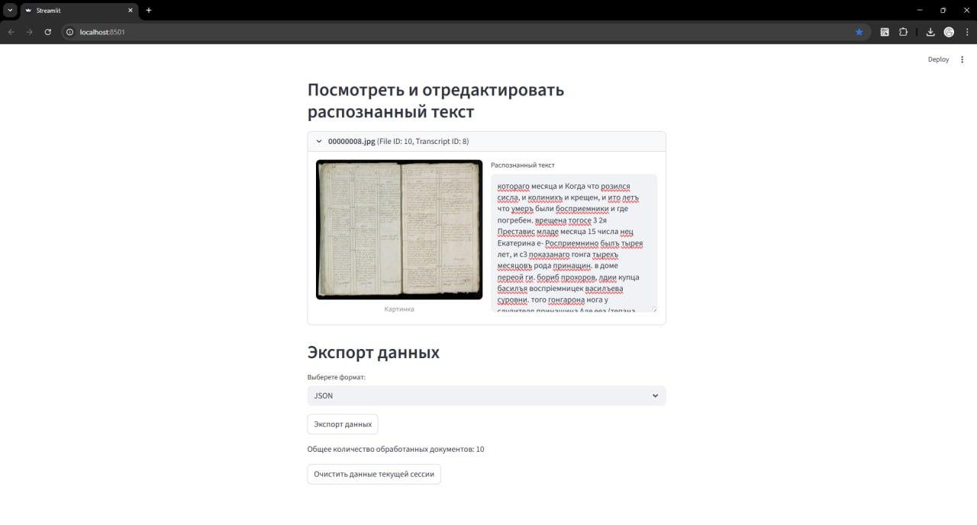
Интерфейс | bestbmstu
Взаимодействие пользователя с интерфейсом
1. Загрузка файлов — выбор документов (JPG, PNG, PDF) через drag-and-drop
2. Запуск обработки — кнопка “Начать обработку”
3. Отслеживание прогресса — progress bar с индикацией статуса
4. Просмотр результатов — распознанный текст и превью документа
5. Редактирование — исправление ошибок в текстовом поле
6. Экспорт данных — скачивание в форматах JSON/CSV/TXT

Slide 10
ML (TrOCR) | bestbmstu
ML-пайплайн использует предобученную модель TrOCR `kazars24/trocr-base-handwritten-ru` для распознавания рукописного кириллического текста с поддержкой дореволюционной орфографии. Перед распознаванием изображение проходит трехэтапную обработку: предобработку с CLAHE и фильтрами резкости, разделение двойных разворотов, и сегментацию на строки методом горизонтальной проекции с бинаризацией Sauvola. Модель работает с beam search (num_beams=5) для повышения точности и кэшируется при старте для оптимизации производительности.

Slide 11
Улучшения | bestbmstu

